Slide 1
ЛЮБИМЫЕ МЕСТА
СТАРЫЙ СИМЕИЗ 1887-1915гг

Slide 3
СТИХОТВОРЕНИЕ «ПИСЬМО В СИМЕЗ» НАПИСАНО МАМОЙ БЫВШЕГО МОЕГО УЧЕНИКА петра якубовского, поэтессой крыма, живущей в настоящее время в городе севастополе НАТАЛЬЕЙ ЯКУБОВСКОЙ

Slide 8
ЗЕМЛЕТРЯСЕНИЕ В 1927 ГОРУ РАЗРУШИЛО «МОНАХА»

Slide 9
Монах и Дива до 1927 года

Slide 10
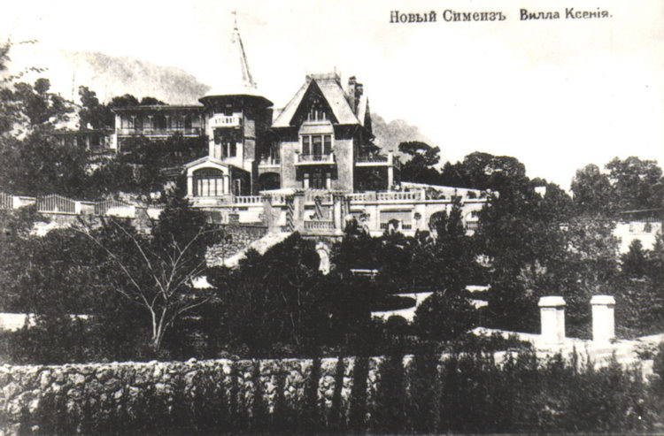
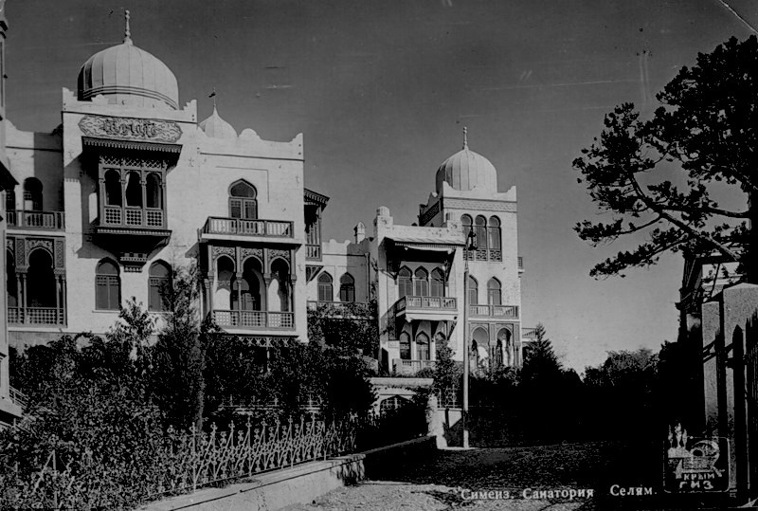
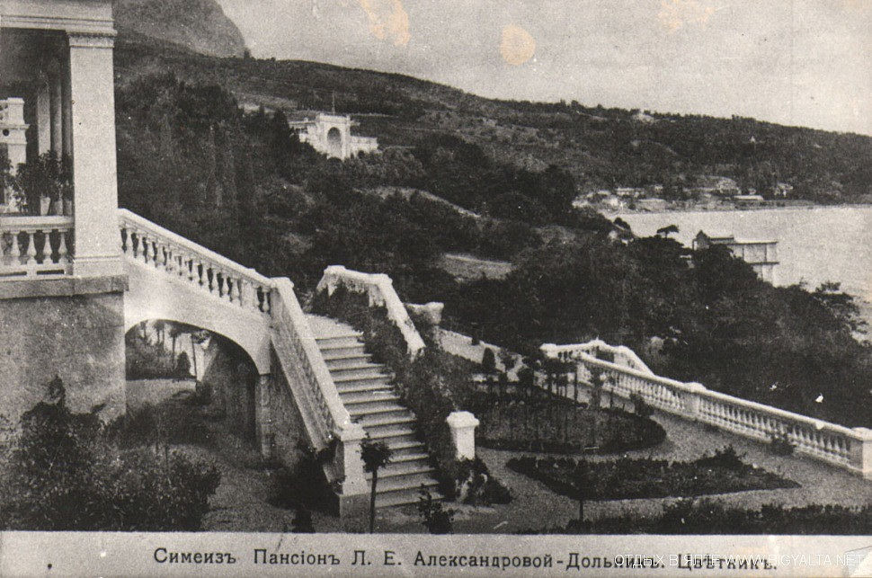
СИМЕИЗ ВО ВСЕЙ КРАСЕ

Slide 11
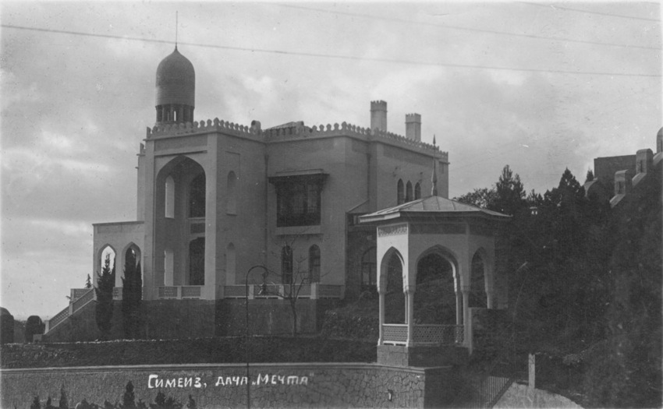
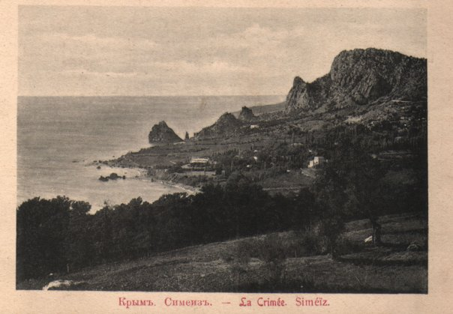
ТАКОЙ БЫЛА ПРИБРЕЖНАЯ ПОЛОСА

Slide 12
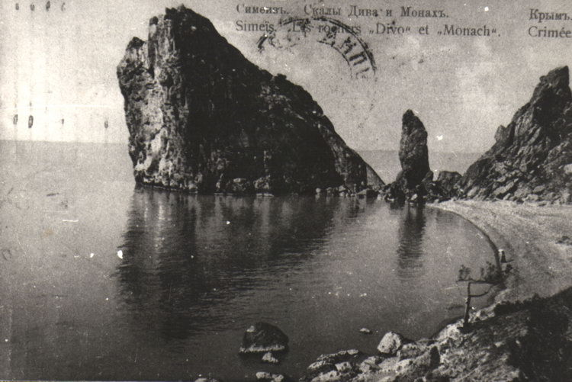
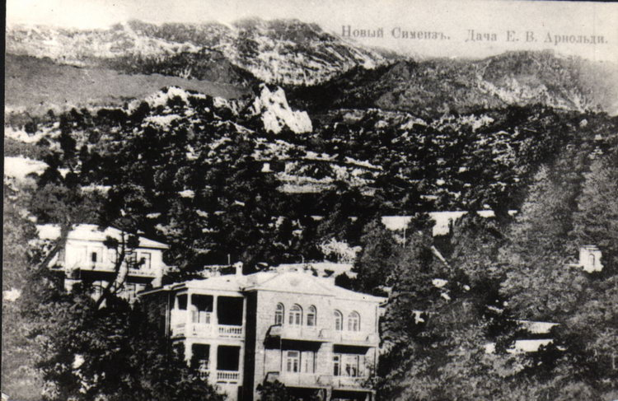
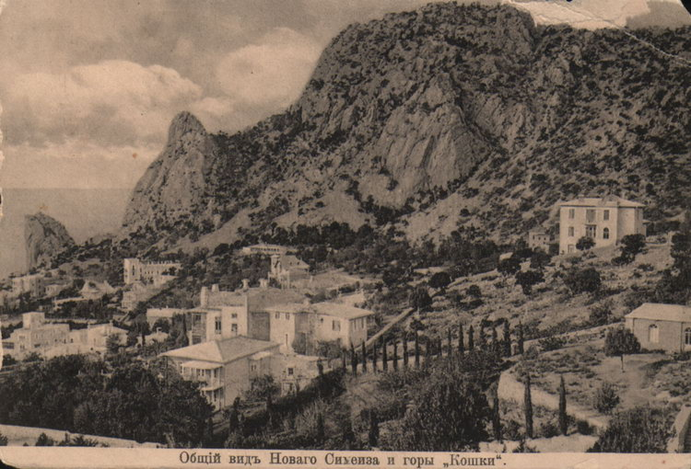
ОБЩИЙ ВИД

Slide 13
ВИД СО СКАЛЫ «ДИВА»

Slide 14
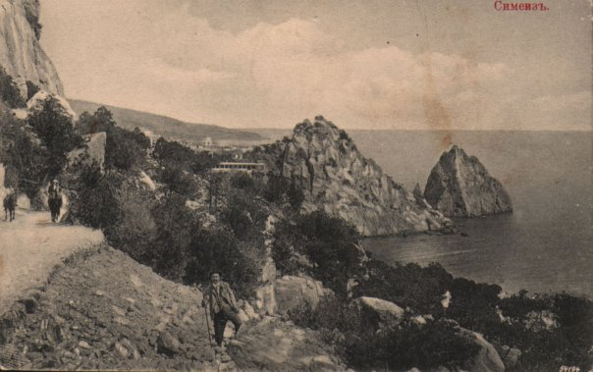
ДОРОГА НА КАЦИВЕЛИ

Slide 15
БЕСЕДКА

Slide 16
ВИД С МОРЯ

Slide 17
ПЕРВЫЕ ПОСЕЛЕНИЯ, 1889г

Slide 24
ВИЛЛА «КСЕНИЯ»

Slide 25
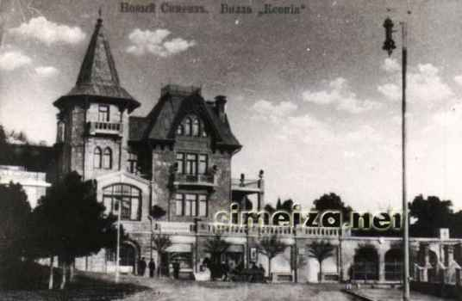
Вилла «Ксения», 1900г

Slide 26
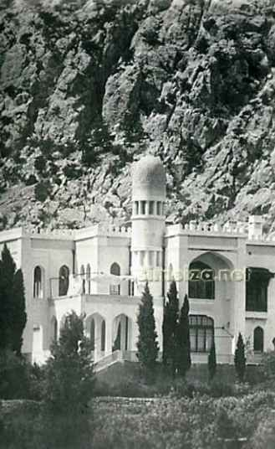
Вилла «МЕЧТА»
У кошки

Slide 27
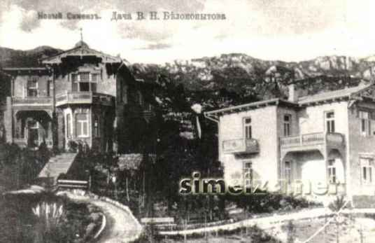

Slide 28
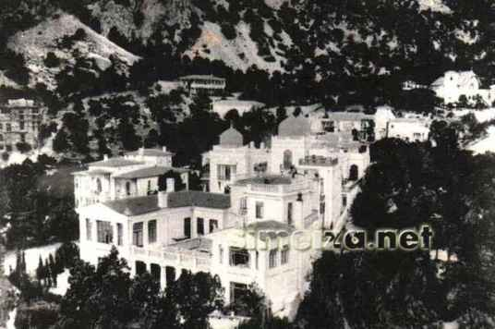
ВИЛЛА «ПАНЕА»,1896г

Slide 29
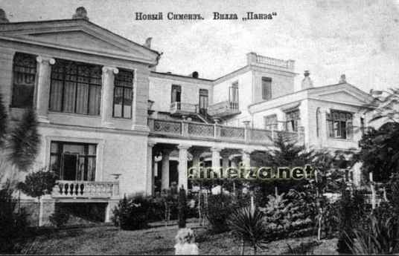
НОВЫЙ СИМЕИЗ

Slide 30
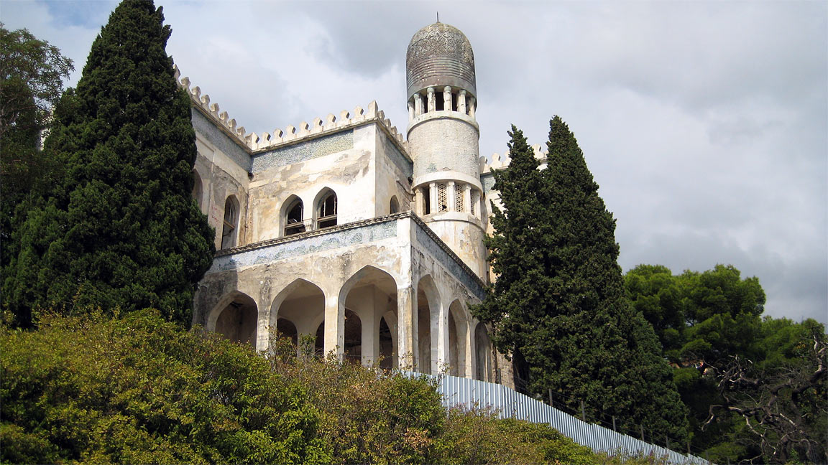
ВИЛЛА «МЕЧТА», 1993г.

Slide 31
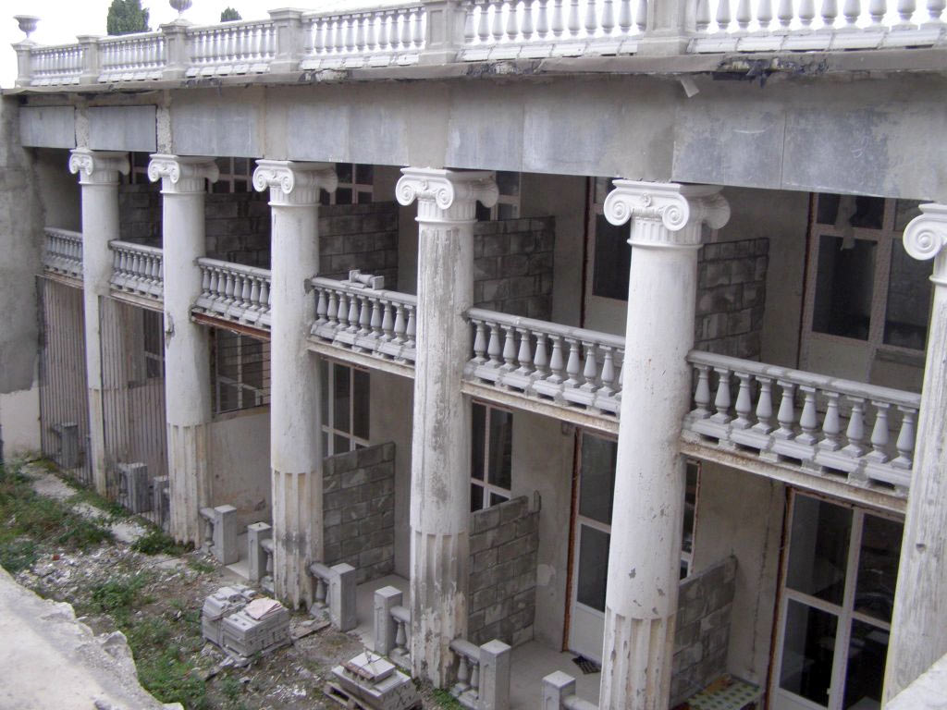
ВИЛЛА «БЕЛЫЙ ЛЕБЕДЬ» 1925г

Slide 34
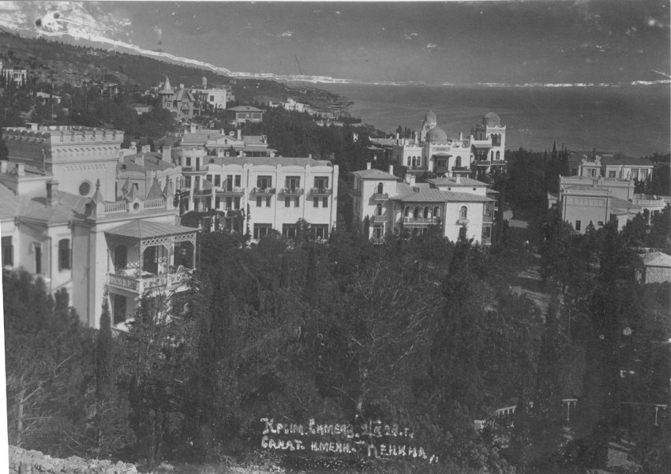
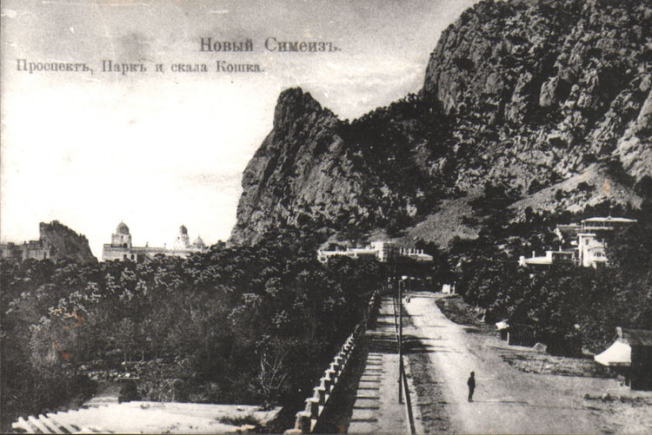
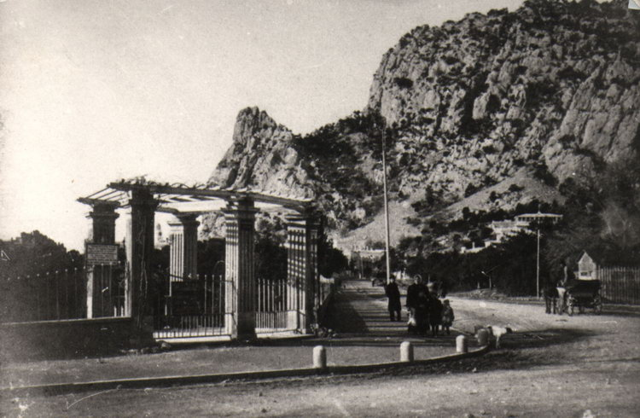

Slide 40
С «КОШКИ» В СИМЕИЗ

Slide 41
«КОШКА»- ВИЗИТНАЯ КАРТОЧКА

Slide 42
«ДИВА» В ЗИМНЕЙ ОДЕЖДЕ

Slide 43
В СОЛНЕЧНЫХ ЛУЧАХ

Slide 44
ПРОСПЕКТ им. МАЛЬЦОВА

Slide 45
ШТОРМ

Slide 46
ПЛЯЖ

Slide 47
ШТОРМИТ

Slide 48
БОЛОТО В ПАРКЕ

Slide 49
БАШМАК

Slide 50
СИМЕИЗСКАЯ СКАЗКА

Slide 51
ВИД С ГОР

Slide 52
СИМЕИЗ - СЕВАСТОПОЛЬ

Slide 54
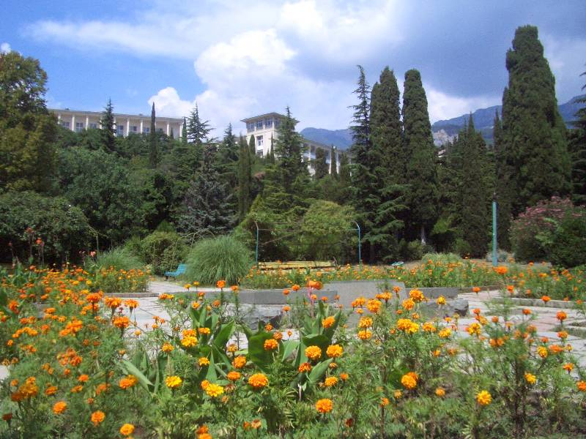
парк

Slide 55
парк

Slide 56
УЛ.ИМЕНИ ГЕРОЯ СССР ВАСИЛЬЧЕНКО

Slide 57
ХРАМ «ПОКРОВА БОЖЬЕЙ МАТЕРИ» НА КРАСНОЙ ГОРКЕ

Slide 58
ЛЕБЕДИНОЕ КРЫЛО

Slide 59
АКВАПАРК

Slide 60
«КОШКА», «ЛЕБЕДИНОЕ КРЫЛО» И РАДИОТЕЛЕСКОП

Slide 61
КАЦИВЕЛИ. РАДИОТЕЛЕСКОП

Slide 62
ОБСЕРВАТОРИЯ НА «КОШКЕ»

Slide 63
2012 ГОД, ТАКАЯ БЫЛА ЗИМА

Slide 64
ШИПОВНИК ПОД СНЕГОМ

